Slide 1



IOM BRAZIL www.brazil.iom.int
Pesquisa: Assistência social e a população migrante no Distrito Federal

Slide 2
APRESENTAÇÃO
Responsáveis: OIM e CSEM
Período de realização: 2023
Instituições parceiras: Secretaria de Desenvolvimento Social do Distrito Federal (SEDES-DF); Conselho de Assistência Social (CASDF)
Palavras-chave: assistência social; proteção social; políticas públicas; migrações; Distrito Federal; rede socioassistencial.

Slide 3
CONTEXTO
Migração internacional crescente com destino ao DF, perfil de migrantes vulneráveis e demanda crescente na rede da Assistência Social, oriunda do fluxo venezuelano;
Desenvolvimento da governança migratória local no GDF em desenvolvimento (criação do Comitê Distrital para apoio a Migrantes, Refugiados e Apátridas do Distrito Federal, por meio do Decreto nº 44.766/2023);
Estruturação de serviços no âmbito da assistência social para migrantes no DF (abrigamento da população indígena Warao, etc.);
Proposta do Conselho de Assistência Social (CASDF) ao CSEM de realizar pesquisa sobre migração no SUAS dentro do DF.

Slide 4
JUSTIFICATIVA
Construção da Cooperação técnica do GDF com a OIM em andamento;
CSEM como entidade cadastrada no Conselho de Assistência Social (CASDF) do DF;
Pesquisa de uso prático e embasamento para a estruturação de estratégias culturalmente sensíveis para o atendimento da população migrante no DF;
Contribuição com o progresso das ODS e criação de pesquisa pioneira no campo da Assistência Social no Brasil.

Slide 5
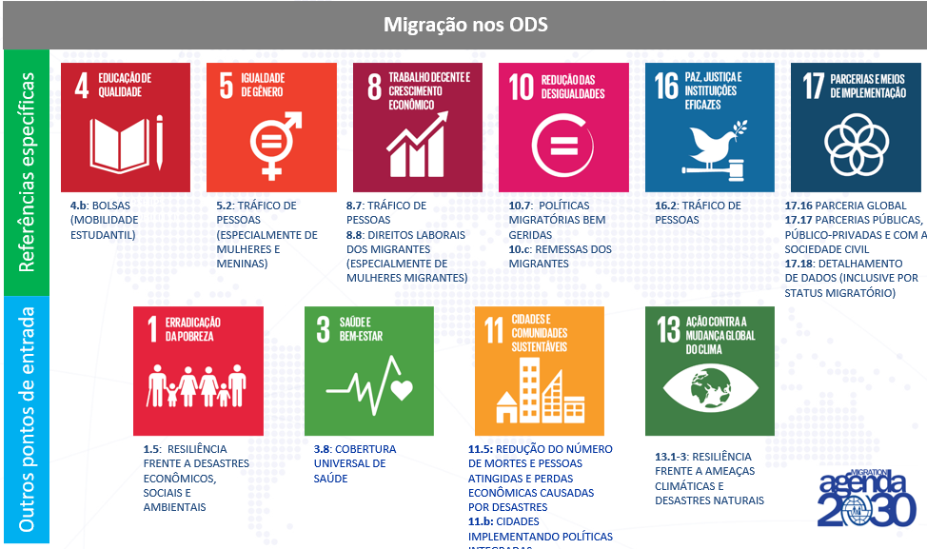
VISIBILIDADE INTERNACIONAL
Como a migração pode ajudar a acelerar o progresso em direção às metas globais? | OIM BRASIL (iom.int)

Slide 6
RESULTADOS ESPERADOS
Nº | Resultados | Impacto indireto | Impacto direto
1 | Contribuir para o fortalecimento da política de assistência social no DF, especialmente no que se refere ao atendimento ao público migrante internacional como usuários do SUAS. | Qualificar os conhecimentos a respeito da população migrante internacional atendida pelo SUAS no DF | Disponibilização de publicação pertinente à Rede SUAS no DF
2 | Fortalecer as capacidades da rede no atendimento no SUAS à população migrante internacional. | Promover espaços formativos acessíveis | Realização do seminário de lançamento

Slide 7
OBJETIVOS
Objetivo 1: entender o perfil dos migrantes no DF, a distribuição dos serviços, programas e projetos do SUAS no território e a vinculação de migrantes internacionais no SUAS;
Objetivo 2: identificar as questões mais relevantes sobre o acesso de migrantes internacionais aos serviços do SUAS no DF.
  Formas de acesso e demandas frequentes;
  Conhecimento da rede sobre o tema e estratégias de atendimento dos serviços;
  Soluções e boas práticas dos serviços.

Slide 8
METODOLOGIA
1. Análise de dados quantitativos do atendimento a migrantes internacionais na rede SUAS do DF
Acesso aos dados do CadUnico dez-2018 a dez-2022
Perfil e situação socioeconômica dos migrantes internacionais no DF
2. Realização de entrevistas qualitativas com profissionais e usuários na rede SUAS no DF
Mobilização das equipes e serviços nos territórios
Entrevistas com servidores dos serviços em cargo de gestão e técnicos
Entrevistas com beneficiários (identificados pelos serviços e rede de parceiros do CSEM)
3. Relatório da pesquisa
Análise dos dados quali e quanti
Georreferenciamento dos dados e nacionalidades
Mapeamento da condição dos serviços e das especificidades no atendimento aos migrantes internacionais

Slide 9
RAS | Técnicos | Gestores | Beneficiários
São Sebastião | 2 | 1 | 5
Taguatinga | 2 | 1 | 5
Ceilândia | 2 | 1 | 5
Samambaia | 2 | 1 | 5
Brasília | 2 | 1 | 5
Total | 10 | 5 | 25

Slide 10
COMPETÊNCIAS E PARCERIAS
1. OIM:
Suporte técnico no desenvolvimento metodológico e rodagem de dados;
Suporte na diagramação e impressão do relatório;
Suporte técnico e logístico no desenvolvimento do seminário.
2. CSEM:
Suporte técnico no desenvolvimento metodológico, coleta e análise de dados;
Suporte no desenvolvimento do relatório;
Suporte técnico e logístico no desenvolvimento do seminário.
3. SEDES:
Apoio no acesso ao banco de dados do CadUnico e aos serviços do SUAS;
Apoio na validação do relatório;
Apoio na realização do Seminário;
Mobilização das equipes
4. Conselho Distrital do SUAS:
Apoio ao GT Técnico da pesquisa
Apoio na realização do Seminário.

Slide 11
CRONOGRAMA GERAL
Mês | Atividade | Responsável
Ago | Disponibilizar dados do CadUnico Dez/2022 | SEDES
 | Mapeamento dos serviços, de acordo RA | SEDES
 | Mapeamento dos beneficiários, de acordo RA | SEDES + CSEM
Ago | Apresentação da Pesquisa na Reunião do CAS | CSEM + OIM + SEDES
Set | Revisão dos roteiros de entrevista no GT Técnico | CSEM + OIM + SEDES + CAS
Set | Realização de entrevistas com serviços e beneficiários (Primeira quinzena) | CSEM
 | Tabulação dos dados qualitativos (Segunda quinzena) | CSEM
 | Tabulação dos dados quantitativos (Segunda quinzena) | OIM
Out | Elaboração da minuta do relatório (Primeira quinzena) | OIM + CSEM
 | Revisão da SEDES (Segunda quinzena) | SEDES
 | Apresentação da minuta do relatório para o GT técnico da pesquisa | OIM + CSEM + SEDES + CAS
Nov | Diagramação + impressão | OIM
 | Organização do seminário – reunião com GT Técnico | OIM + CSEM + CSEM + CAS
Dez | Realização do seminário (11 - 15 dezembro) | OIM + CSEM + CSEM + CAS

Slide 12
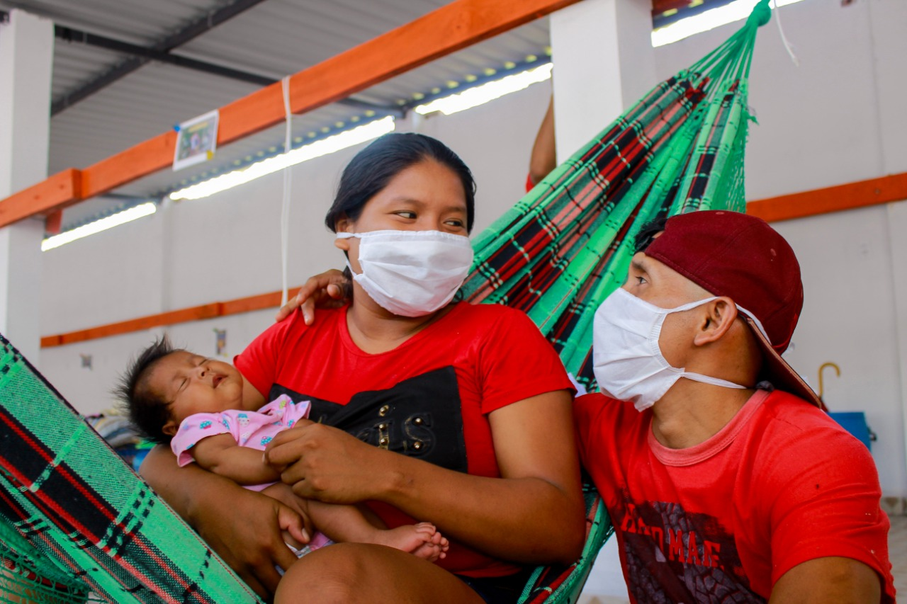
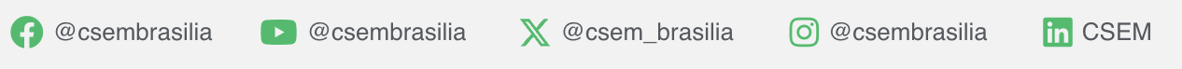

Obrigada!

